Slide 1
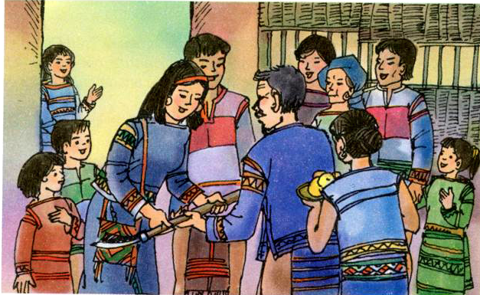
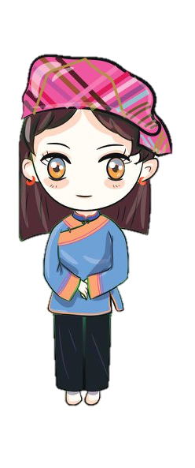
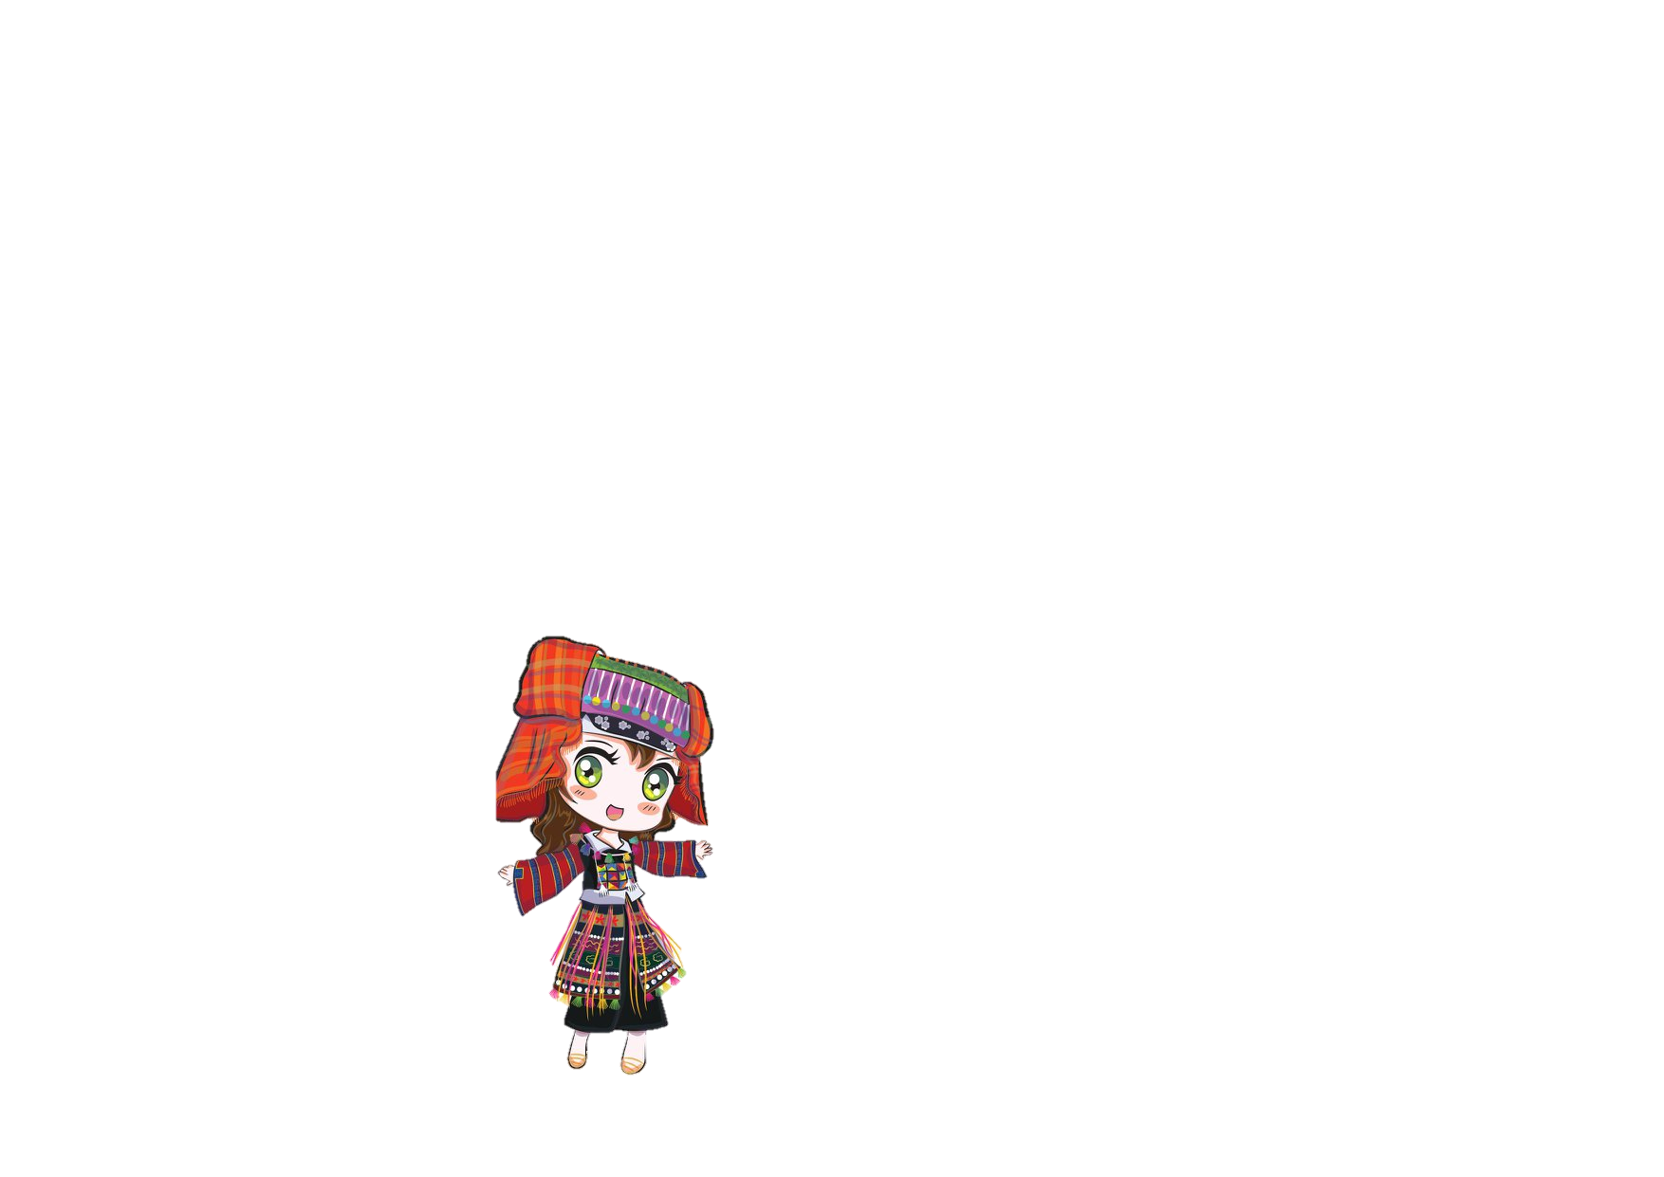
Thứ ..., ngày ... tháng ... năm 2021
Tập đọc
Buôn Chư Lênh đón cô giáo
Theo Hà Đình Cẩn
Trang: 144 - 145

Slide 2

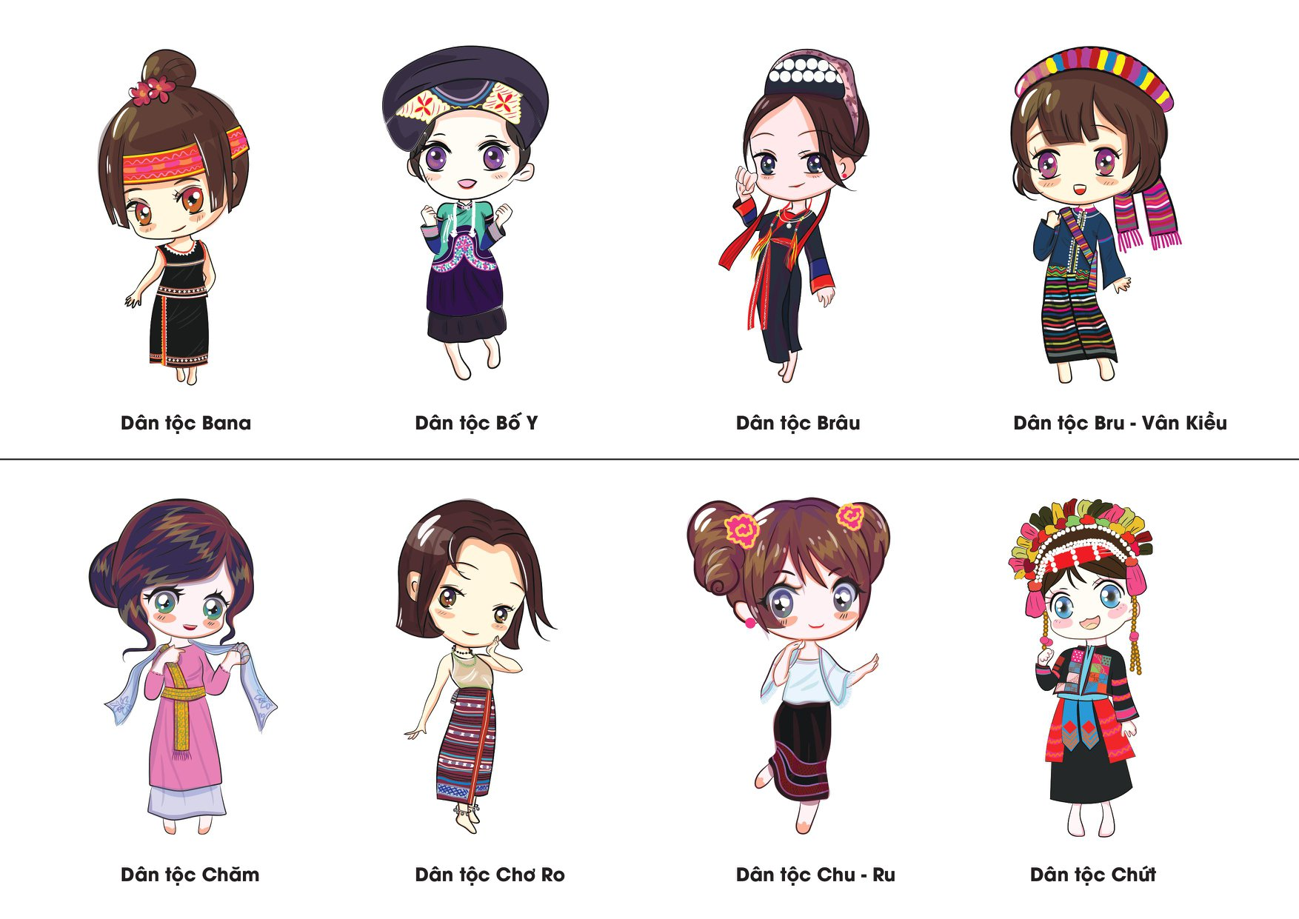
MỤC TIÊU
Đọc trôi chảy, diễn cảm được toàn bài, ngắt nghỉ đúng.
Đọc đúng các từ khó, hiểu nghĩa của các từ: buôn, nghi thức, gùi,...
Hiểu nội dung bài: Tình cảm của người Tây Nguyên yêu quý cô giáo, biết quý trọng văn hóa, mong muốn cho con em của dân tộc mình được học hành, thoát khỏi nghèo nàn, lạc hậu.

Slide 3
Buôn Chư Lênh đón cô giáo
Căn nhà sàn chật ních người mặc quần áo như đi hội. Mấy cô gái vừa lùi vừa trải những tấm lông thú thẳng tắp từ đầu cầu thang tới cửa bếp giữa sàn. Bấy giờ, người già mới ra hiệu dẫn Y Hoa bước lên lối đi bằng lông thú mịn như nhung. Buôn Chư Lênh đã đón tiếp cô giáo đến mở trường bằng nghi thức trang trọng nhất dành cho khách quý.
Y Hoa đến bên già Rok, trưởng buôn, đang đứng đón khách ở giữa nhà sàn. Nhận con dao mà già giao cho, nhằm vào cây cột nóc, Y Hoa chém một nhát thật sâu vào cột. Đó là lời thề của người lạ đến buôn, theo tục lệ, lời thề ấy không thể nói ra mà phải khắc vào cột. Y Hoa được coi là người trong buôn sau khi chém nhát dao.
- A, chữ, chữ cô giáo!

Slide 4
Già Rok xoa tay lên vết chém, khen:
- Tốt cái bụng đó, cô giáo ạ!
Rồi giọng già vui hẳn lên:
- Bây giờ cho người già xem cái chữ của cô giáo đi!
Bao nhiêu tiếng người cùng ùa theo:
- Phải đấy! Cô giáo cho lũ làng xem cái chữ nào!
Y Hoa lấy trong gùi ra một trang giấy, trải lên sàn nhà. Mọi người im phăng phắc. Y Hoa nghe thấy rõ cả tiếng tim đập trong lồng ngực mình. Quỳ hai gối lên sàn, cô giáo viết thật to, thật đậm hai chữ: “Bác Hồ”. Y Hoa viết xong, bỗng bao nhiêu tiếng cùng hò reo:
- Ôi! Chữ cô giáo này! Nhìn kìa!
- A, chữ, chữ cô giáo!
Theo Hà Đình Cẩn

Slide 5
Chia đoạn: 4 đoạn
Đoạn 1:
Từ đầu… dành cho khách quý.
Đoạn 2:
Y Hoa đến ... chém nhát dao.
Đoạn 3:
Già Rok xoa tay ...xem cái chữ nào!
Đoạn 4:
Phần còn lại.

Slide 6
1.
Luyện đọc

Slide 7
Buôn Chư Lênh đón cô giáo
Căn nhà sàn chật ních người mặc quần áo như đi hội. Mấy cô gái vừa lùi vừa trải những tấm lông thú thẳng tắp từ đầu cầu thang tới cửa bếp giữa sàn. Bấy giờ, người già mới ra hiệu dẫn Y Hoa bước lên lối đi bằng lông thú mịn như nhung. Buôn Chư Lênh đã đón tiếp cô giáo đến mở trường bằng nghi thức trang trọng nhất dành cho khách quý.
Y Hoa đến bên già Rok, trưởng buôn, đang đứng đón khách ở giữa nhà sàn. Nhận con dao mà già giao cho, nhằm vào cây cột nóc, Y Hoa chém một nhát thật sâu vào cột. Đó là lời thề của người lạ đến buôn, theo tục lệ, lời thề ấy không thể nói ra mà phải khắc vào cột. Y Hoa được coi là người trong buôn sau khi chém nhát dao.
- A, chữ, chữ cô giáo!
1
2

Slide 8
3
Già Rok xoa tay lên vết chém, khen:
- Tốt cái bụng đó, cô giáo ạ!
Rồi giọng già vui hẳn lên:
- Bây giờ cho người già xem cái chữ của cô giáo đi!
Bao nhiêu tiếng người cùng ùa theo:
- Phải đấy! Cô giáo cho lũ làng xem cái chữ nào!
Y Hoa lấy trong gùi ra một trang giấy, trải lên sàn nhà. Mọi người im phăng phắc. Y Hoa nghe thấy rõ cả tiếng tim đập trong lồng ngực mình. Quỳ hai gối lên sàn, cô giáo viết thật to, thật đậm hai chữ: “Bác Hồ”. Y Hoa viết xong, bỗng bao nhiêu tiếng cùng hò reo:
- Ôi! Chữ cô giáo này! Nhìn kìa!
- A, chữ, chữ cô giáo!
Theo Hà Đình Cẩn
4

Slide 9
Luyện đọc từ khó
Chư Lênh
chật ních
Y Hoa
già Rok

Slide 10
Từ mới
Buôn:
Làng ở Tây Nguyên
Quy định về cách thức tiếp khách hay tiến hành các buổi lễ
Nghi thức:
Đồ đan bằng mây, tre, đeo trên lưng để mang đồ đạc
Gùi:

Slide 11
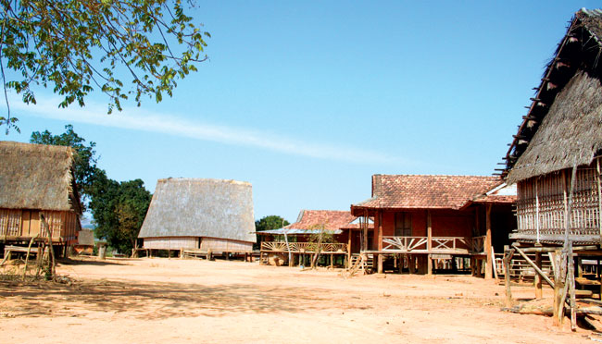
Buôn: Làng ở Tây Nguyên.

Slide 12
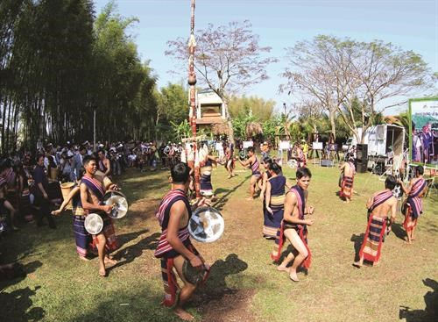
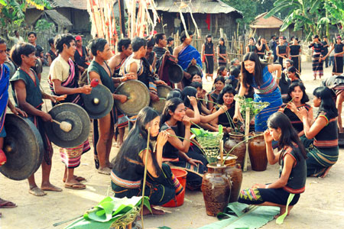
Nghi thức uống rượu cần
Lễ bắc máng nước của người Xê-đăng
(Kon Tum)

Slide 13
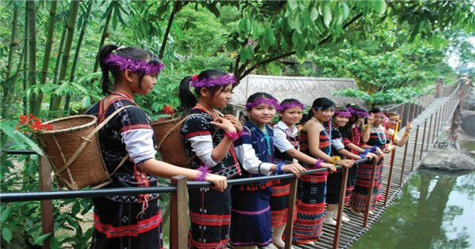
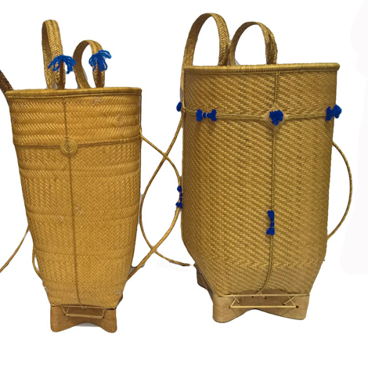
Gùi

Slide 14
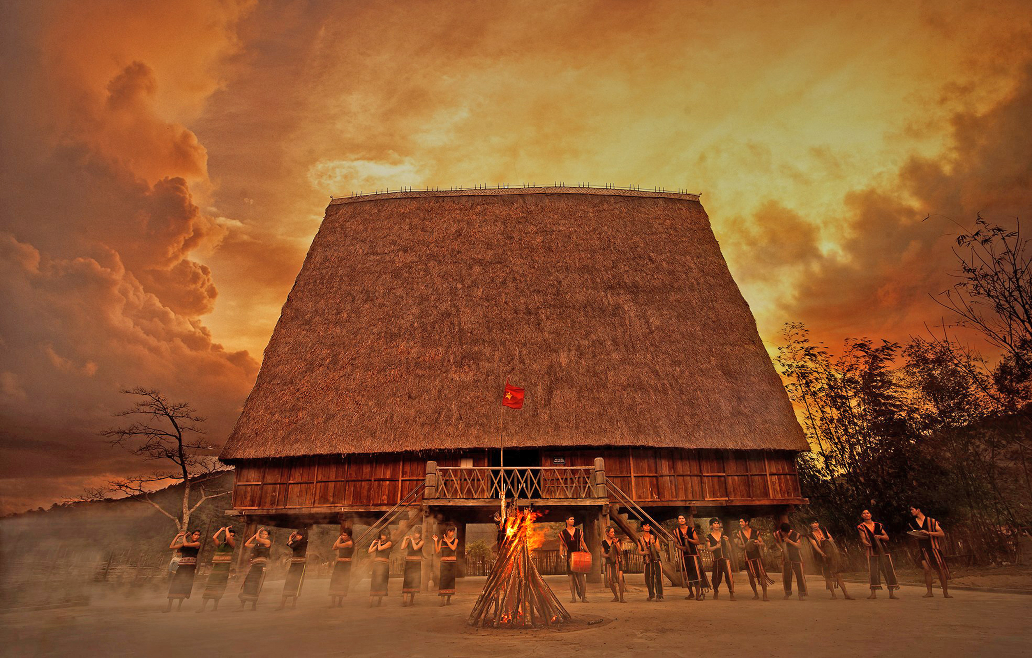
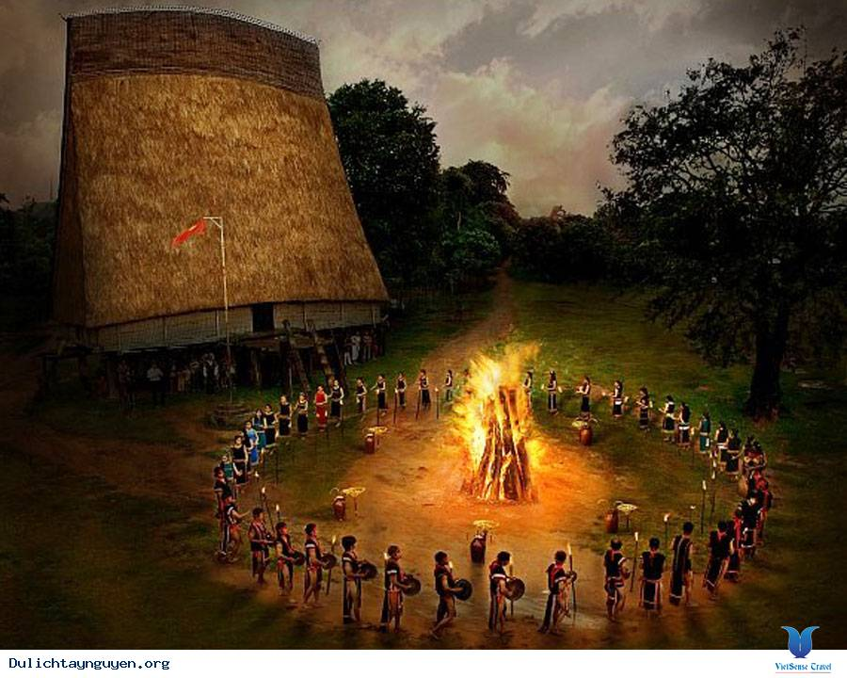

Slide 15
Giọng đọc
Toàn bài đọc với giọng kể chuyện: trang nghiêm ở đoạn dân làng đón cô giáo với những nghi thức long trọng; vui hồ hởi ở đoạn dân làng xem cô giáo viết chữ.
Nhẫn giọng ở những từ: như đi hội, vừa lùi, vừa trải, thẳng tắp, mịn như nhung, trang trọng nhất, xoa tay, vui hẳn, ùa theo, thật to, thật đậm, Bác Hồ, bao nhiêu,...

Slide 16
Buôn Chư Lênh đón cô giáo
Căn nhà sàn chật ních người mặc quần áo như đi hội. Mấy cô gái vừa lùi vừa trải những tấm lông thú thẳng tắp từ đầu cầu thang tới cửa bếp giữa sàn. Bấy giờ, người già mới ra hiệu dẫn Y Hoa bước lên lối đi bằng lông thú mịn như nhung. Buôn Chư Lênh đã đón tiếp cô giáo đến mở trường bằng nghi thức trang trọng nhất dành cho khách quý.
Y Hoa đến bên già Rok, trưởng buôn, đang đứng đón khách ở giữa nhà sàn. Nhận con dao mà già giao cho, nhằm vào cây cột nóc, Y Hoa chém một nhát thật sâu vào cột. Đó là lời thề của người lạ đến buôn, theo tục lệ, lời thề ấy không thể nói ra mà phải khắc vào cột. Y Hoa được coi là người trong buôn sau khi chém nhát dao.
- A, chữ, chữ cô giáo!
1
2

Slide 17
3
Già Rok xoa tay lên vết chém, khen:
- Tốt cái bụng đó, cô giáo ạ!
Rồi giọng già vui hẳn lên:
- Bây giờ cho người già xem cái chữ của cô giáo đi!
Bao nhiêu tiếng người cùng ùa theo:
- Phải đấy! Cô giáo cho lũ làng xem cái chữ nào!
Y Hoa lấy trong gùi ra một trang giấy, trải lên sàn nhà. Mọi người im phăng phắc. Y Hoa nghe thấy rõ cả tiếng tim đập trong lồng ngực mình. Quỳ hai gối lên sàn, cô giáo viết thật to, thật đậm hai chữ: “Bác Hồ”. Y Hoa viết xong, bỗng bao nhiêu tiếng cùng hò reo:
- Ôi! Chữ cô giáo này! Nhìn kìa!
- A, chữ, chữ cô giáo!
Theo Hà Đình Cẩn
4

Slide 18
2.
Tìm hiểu bài

Slide 19
Câu 1: Cô giáo Y Hoa đến buôn Chư Lênh để làm gì?
Cô giáo đến buôn để mở trường dạy học.

Slide 20
Câu 2: Người dân Chư Lênh đón tiếp cô giáo trang trọng và thân tình như thế nào?
Người dân Chư Lênh đón tiếp cô giáo rất trang trọng và thân tình: Mọi người đến rất đông khiến nhà sàn chật ních. Họ mặc quần áo như đi hội. Họ trải đường đi cho cô giáo từ đầu cầu thang tới cửa bếp giữa sàn bằng những tấm lông thú mịn như nhung. Già làng đứng đón khách ở giữa nhà sàn, trao cho cô giáo một con dao để cô chém một nhát vào cây cột, thực hiện nghi lễ để trở thành người trong buôn.

Slide 21
Câu 3: Những chi tiết nào cho thấy dân làng rất háo hức chờ đợi và yêu quý “cái chữ”?
Mọi người ùa theo già làng đề nghị cô giáo cho xem cái chữ. Mọi người im phăng phắc khi xem Y Hoa viết. Y Hoa viết xong, bao nhiêu tiếng cùng hò reo.

Slide 22
Câu 4: Tình cảm của cô giáo Y Hoa đối với người dân nơi đây như thế nào?
Cô giáo Y Hoa rất yêu quý người dân ở buôn làng, cô rất xúc động, tim đập rộn ràng khi viết cho mọi người xem cái chữ.

Slide 23
Câu 5: Tình cảm của người Tây Nguyên với cô giáo, với cái chữ nói lên điều gì?
Tình cảm của người Tây Nguyên với cô giáo, với cái chữ cho thấy:
- Người Tây Nguyên rất ham học, ham hiểu biết.
- Người Tây Nguyên rất quý người, yêu cái chữ.
- Người Tây Nguyên hiểu rằng: Chữ viết mang lại sự hiểu biết, ấm no cho mọi người.

Slide 24
Bài văn cho em biết điều gì?
Người Tây Nguyên quý trọng cô giáo, mong muốn con em dân tộc mình được học hành, thoát khỏi mù chữ, đói nghèo, lạc hậu.

Slide 25
Thứ ..., ngày ... tháng ... năm 2021
Tập đọc
Buôn Chư Lênh đón cô giáo
Theo Hà Đình Cẩn
Nội dung:
Tình cảm của người Tây Nguyên yêu quý cô giáo, biết quý trọng văn hóa, mong muốn cho con em của dân tộc mình được học hành, thoát khỏi nghèo nàn, lạc hậu.

Slide 26
3.
Luyện đọc diễn cảm

Slide 27
Các em hãy nhắc lại giọng đọc của bài
Toàn bài đọc với giọng kể chuyện: trang nghiêm ở đoạn dân làng đón cô giáo với những nghi thức long trọng; vui hồ hởi ở đoạn dân làng xem cô giáo viết chữ.

Slide 28
Già Rok xoa tay lên vết chém, khen:
- Tốt cái bụng đó, cô giáo ạ!
Rồi giọng già vui hẳn lên:
- Bây giờ cho người già xem cái chữ của cô giáo đi!
Bao nhiêu tiếng người cùng ùa theo:
- Phải đấy! Cô giáo cho lũ làng xem cái chữ nào!

Slide 29
Y Hoa lấy trong gùi ra một trang giấy, trải lên sàn nhà. Mọi người im phăng phắc. Y Hoa nghe thấy rõ cả tiếng tim đập trong lồng ngực mình. Quỳ hai gối lên sàn, cô giáo viết thật to, thật đậm hai chữ: “Bác Hồ”. Y Hoa viết xong, bỗng bao nhiêu tiếng cùng hò reo:
- Ôi! Chữ cô giáo này! Nhìn kìa!
- A, chữ, chữ cô giáo!

Slide 30
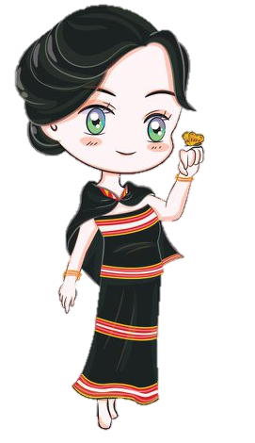

Thi đọc

Slide 31
CỦNG CỐ
Các em hãy nhắc lại nội dung của bài
Tình cảm của người Tây Nguyên yêu quý cô giáo, biết quý trọng văn hóa, mong muốn cho con em của dân tộc mình được học hành, thoát khỏi nghèo nàn, lạc hậu.

Slide 32
DẶN DÒ
- Luyện đọc cho trôi chảy.
- Học nội dung bài học.
- Chuẩn bị bài: Về ngôi nhà đang xây.

Slide 33
CHÚC CÁC EM
HỌC TỐT!
Thực hiện: EduFive

